Slide 1
Презентация для родителей Тема: «О вреде табакокурения»
Подготовила:
воспитатель
Кормакова О.Н.
С.Марфино
2019 год

Slide 2
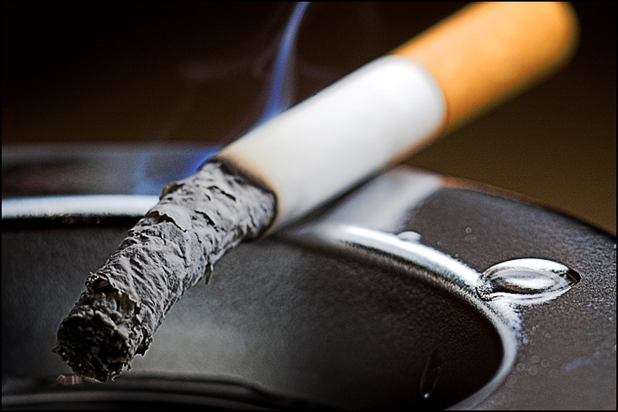
Табакокуре́ние — вдыхание дыма тлеющих высушенных или обработанных листьев табака, наиболее часто в виде курения сигарет,
сигар, сигарилл,
курительных трубок или кальяна.

Slide 3
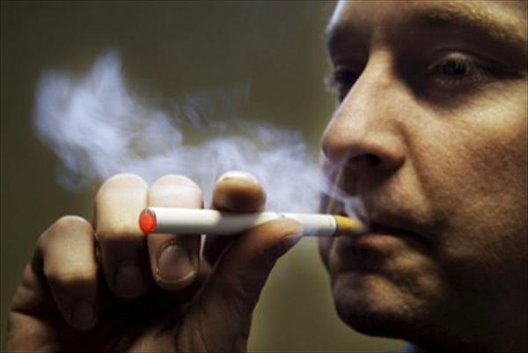
Согласно данным ВОЗ (Всемирной Организации Здравоохранения), около одной трети взрослого мужского населения мира курят табак. Табакокурение было привезено в Испанию Колумбом после открытия Америки и затем распространилось в Европу и остальной мир через торговлю.

Slide 4
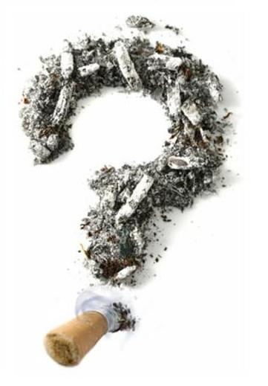
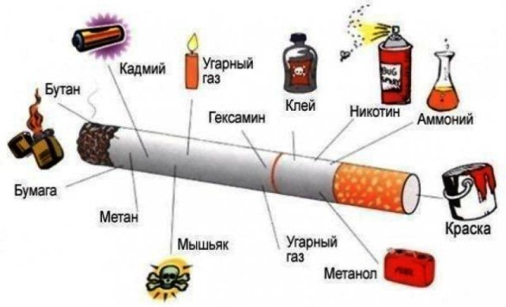
Табачный дым содержит
психоактивные вещества — алкалоид никотин, который является аддиктивным
стимулятором, а так же вызывает слабую эйфорию.

Slide 5
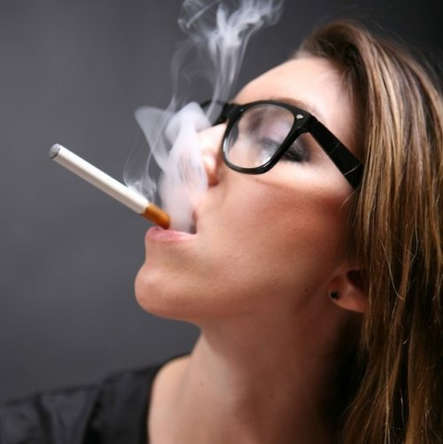
Эффекты воздействия никотина включают временное снятие чувства беспокойства, раздражительности, неспособности сосредоточиться, которые возникают при отказе от его употребления даже на короткий период времени после периода систематического и регулярного употребления. При этом никотин не снимает чувства тревоги, раздражительности у людей, не употреблявших его ранее, то есть у некурящих.

Slide 6
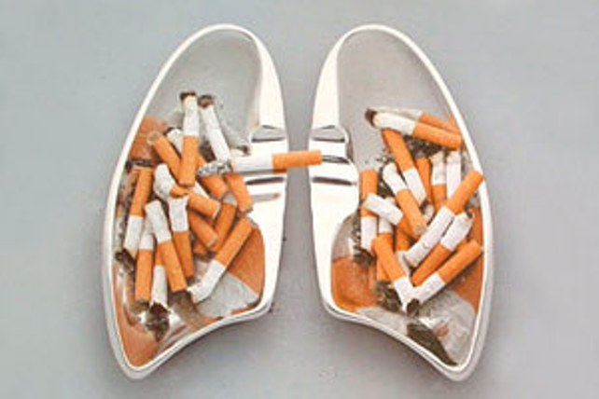
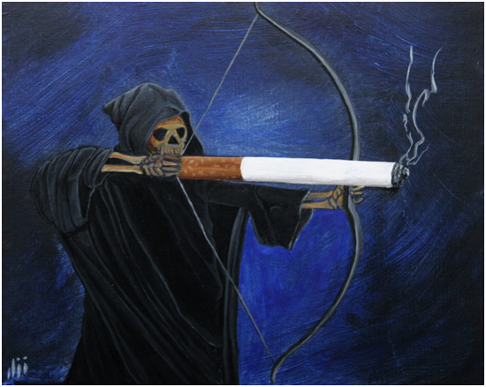
Медицинские исследования указывают на явную связь табакокурения с такими заболеваниями, как рак и эмфизема лёгких, заболеваний сердечной системы, а также других проблем со здоровьем. По данным ВОЗ, за весь XX век табакокурение явилось причиной преждевременной смерти 100 миллионов человек по всему миру и в XXI веке их число возрастёт до миллиарда

Slide 7
История табакокурения
Примерно 1 тысяча лет до н. э. — индейцы начали использовать табак: жевать, курить и даже вводить его с помощью клизм.
1492 год — табак впервые увидели европейцы. Индейцы подарили Колумбу связку сушёных листьев табака. Колумб не понял их предназначения и выбросил их за борт.
1560 год — Жан Нико де Вильемен начал пропагандировать табак в высшем свете. Он утверждал, что табак — это лекарственное средство. Считалось, что табак помогает при коликах, нефрите, истерии, дизентерии, зубной и головной боли, раке и ряде других недугов.
1620 год — в Севилье построена первая в мире фабрика по переработке табака. Начало эры сигарет. Европейские бедняки собирали окурки сигар, измельчали их и закатывали в тонкую бумажку для перепродажи.

Slide 8
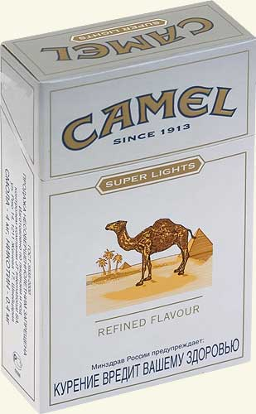
1828 год — германские химики Людвиг Рейманн и Вильгельм Поссельт выделили никотин.
1860 год — начато промышленное производство сигарет.
1913 год — рождение современных сигарет. Американская компания RJ Reynolds выпустила сигареты Camel.

Slide 9
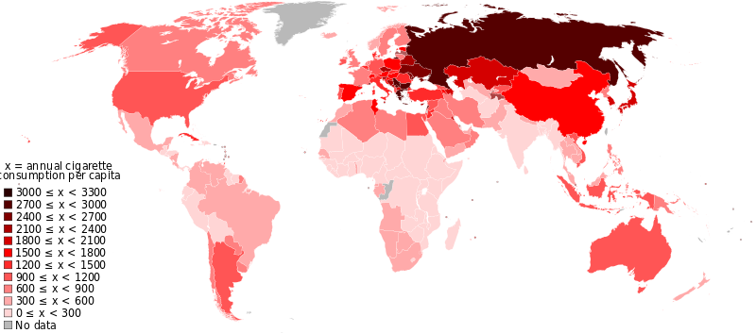
Распространённость табакокурения
Россия занимает седьмое место в мире по числу сигарет, выкуриваемых за год в среднем на душу населения. Лидирует по этому показателю Греция (более 3000 сигарет на человека в год). Тем не менее, на конец 2012 года Россия является третьим по величине рынком табака в мире.

Slide 10
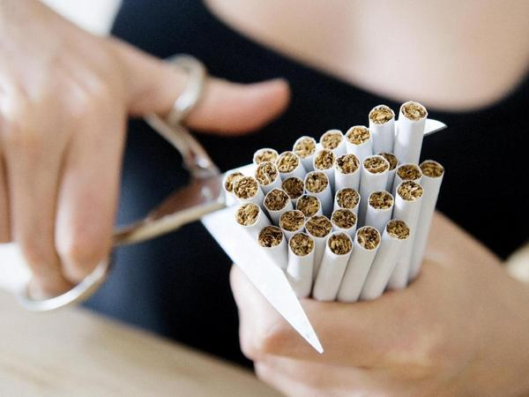
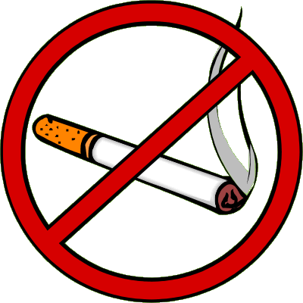
Последствия курения
«Научные данные недвусмысленно подтверждают, что потребление табака и воздействие табачного дыма являются причиной смерти, болезни и инвалидности и что между воздействием курения и другими видами употребления табачных изделий и наступлением болезней, связанных с табаком, существует определённый разрыв во времени… Сигареты и некоторые другие изделия, содержащие табак, являются высокотехнологичными изделиями, разработанными таким образом, чтобы создавать и поддерживать зависимость…
В настоящее время имеются чёткие научные данные о том, что пренатальное воздействие табачного дыма вызывает неблагоприятные состояния здоровья и развития детей…»
— Рамочная Конвенция ВОЗ по борьбе против табака

Slide 11
Позитивные изменения при отказе от курения
через 2 часа никотин начинает удаляться из организма и в этот момент чувствуются первые симптомы отмены
через 12 часов окись углерода от курения выйдет из организма полностью, лёгкие начнут функционировать лучше, пройдёт чувство нехватки воздуха
через 2 дня вкусовая чувствительность и обоняние станут более острыми
через 7-9 недель тонкие обонятельные каналы окончательно очистятся от смолы и копоти, и острота запахов приобретет неожиданно «яркое звучание»

Slide 12
через 12 недель (3 месяца) функционирование системы кровообращения улучшается, что позволяет легче ходить и бегать
через 3-9 месяцев кашель, одышка и проблемы с дыханием становятся значительно менее выраженными, функция лёгких увеличивается на 10 %
через 5 лет риск инфаркта миокарда станет в 2 раза меньше, чем у курящих
Имеются данные о заметном улучшении памяти у людей, бросивших курить

Slide 13
Спасибо за внимание !

